Slide 1
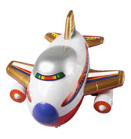
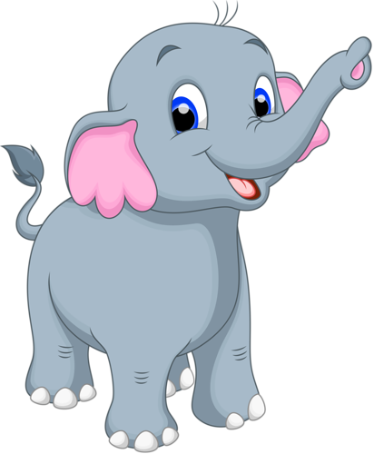
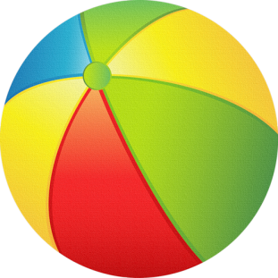
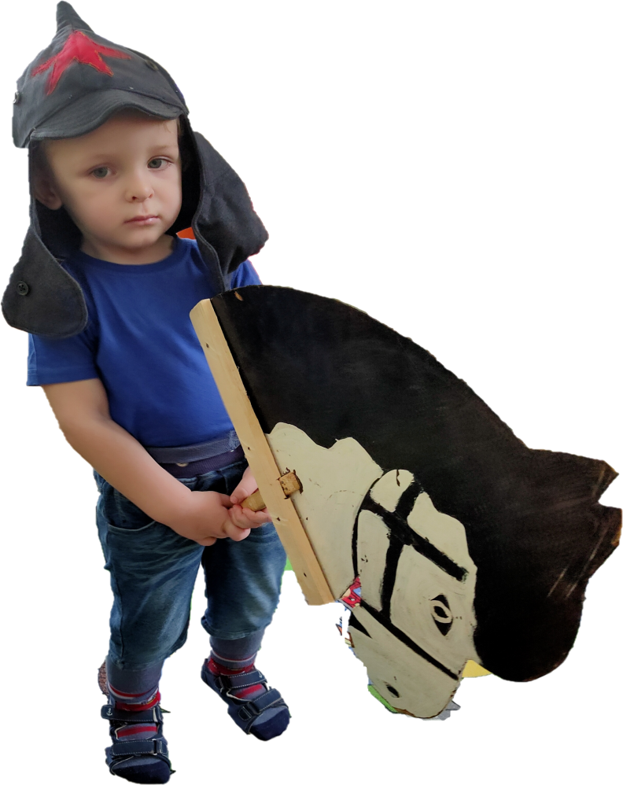
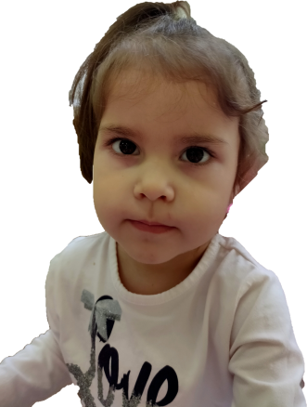
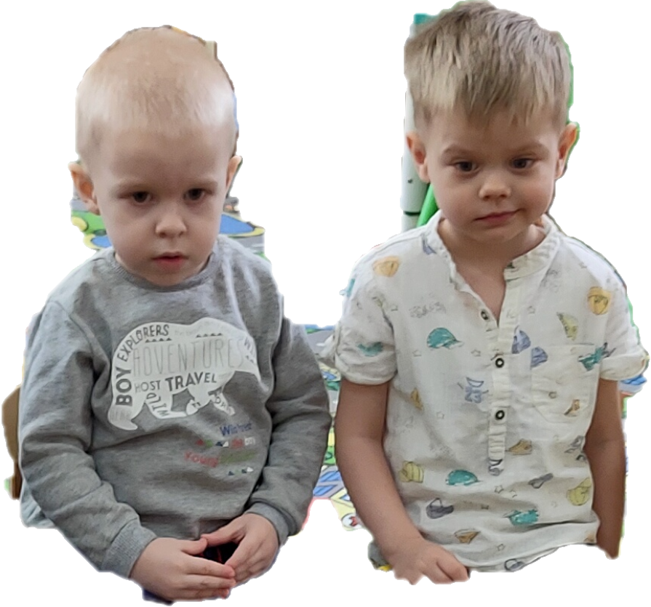
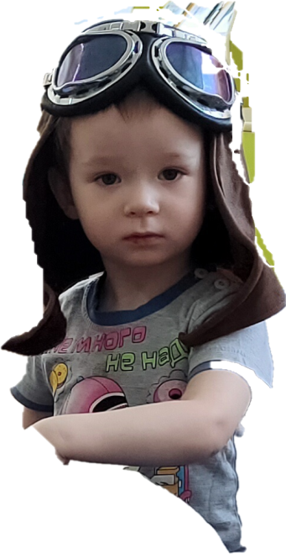
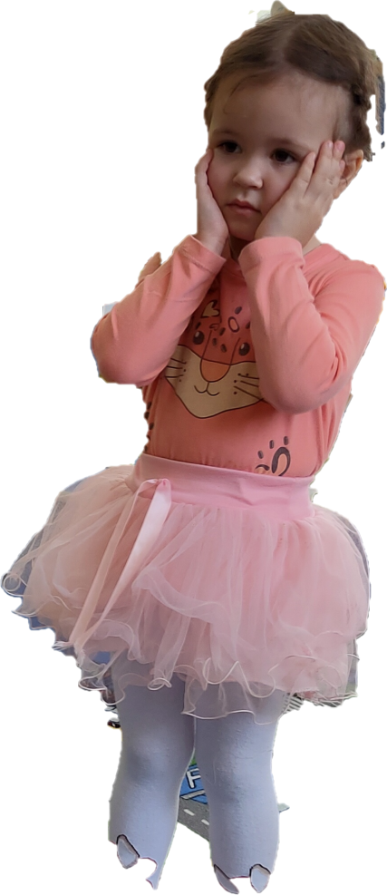
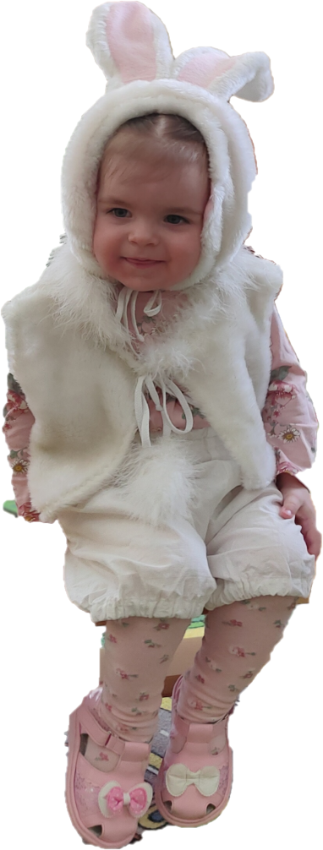
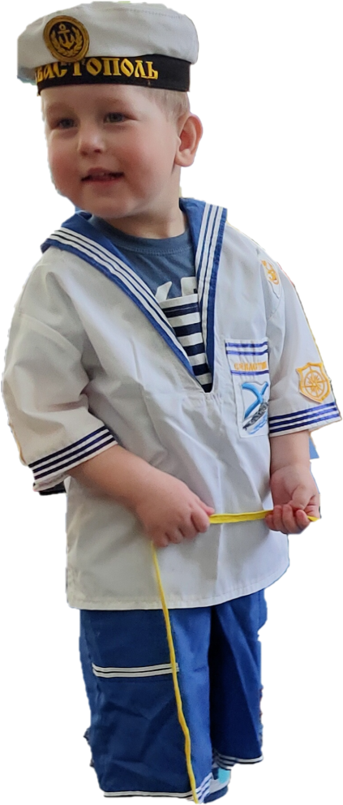
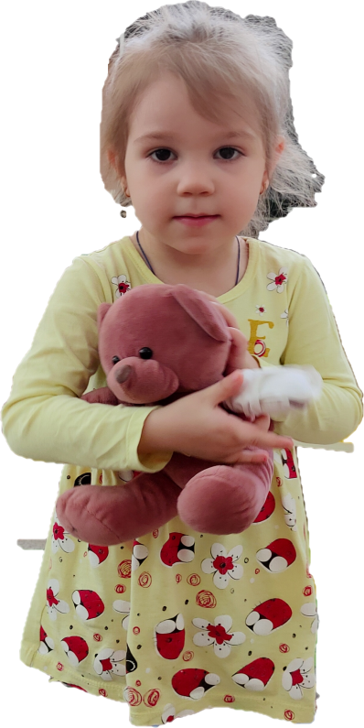
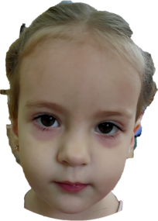
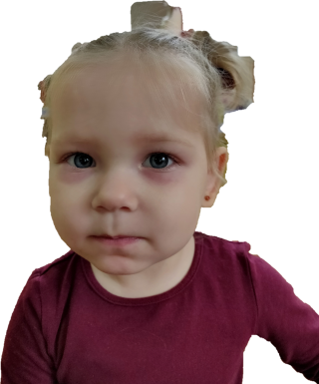
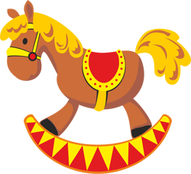
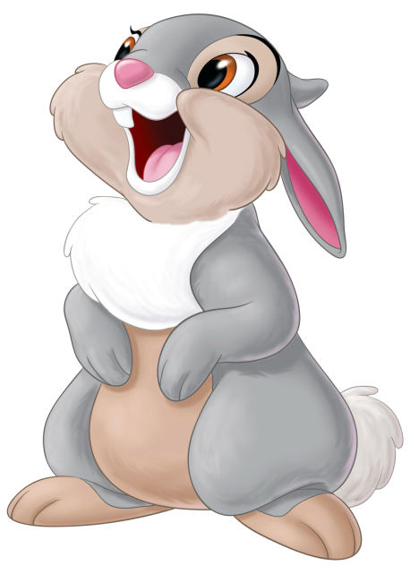
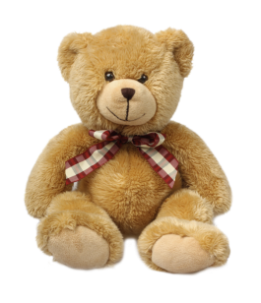
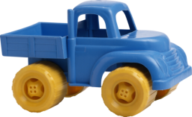
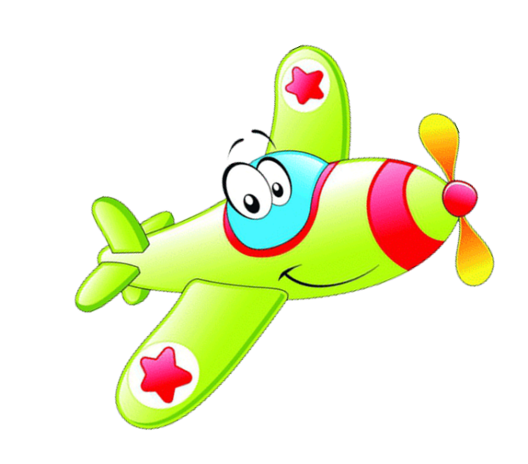
Муниципальное бюджетное дошкольное образовательное
учреждение «Детский сад №3 кп. Горные Ключи Кировского района»
Мы играем

Slide 3
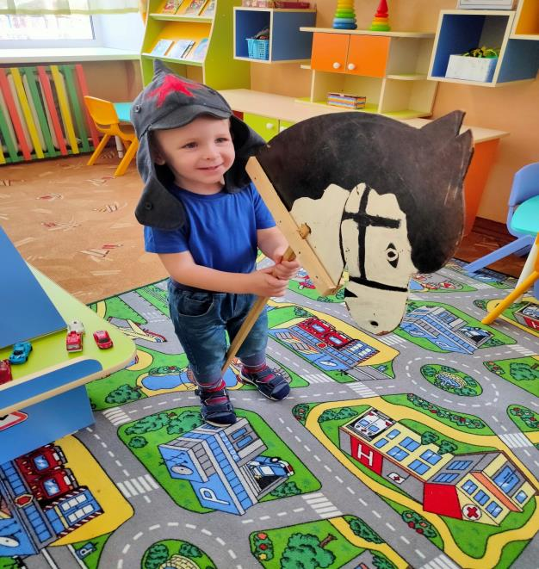
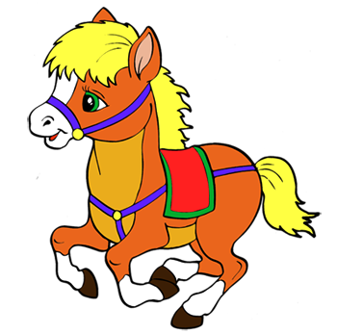

Slide 4
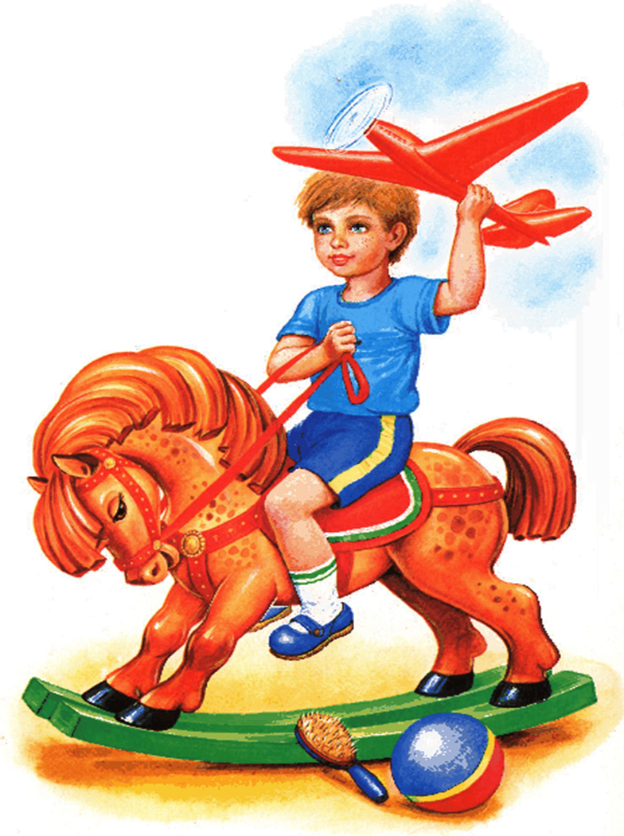
ЛОШАДКА
Я люблю свою лошадку,
Причешу ей шёрстку гладко,
Гребешком приглажу хвостик
И верхом поеду в гости.

Slide 5
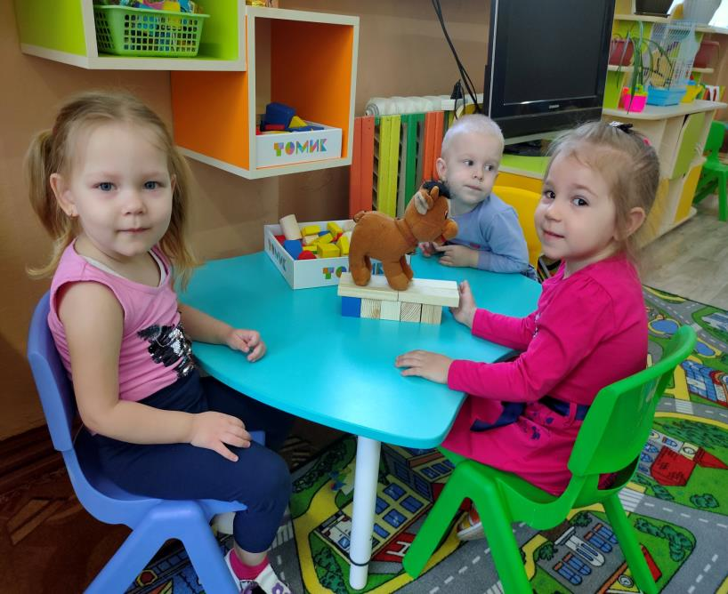
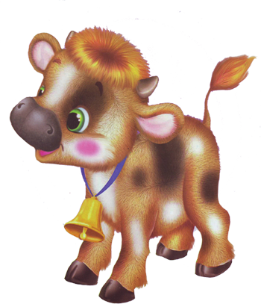

Slide 6
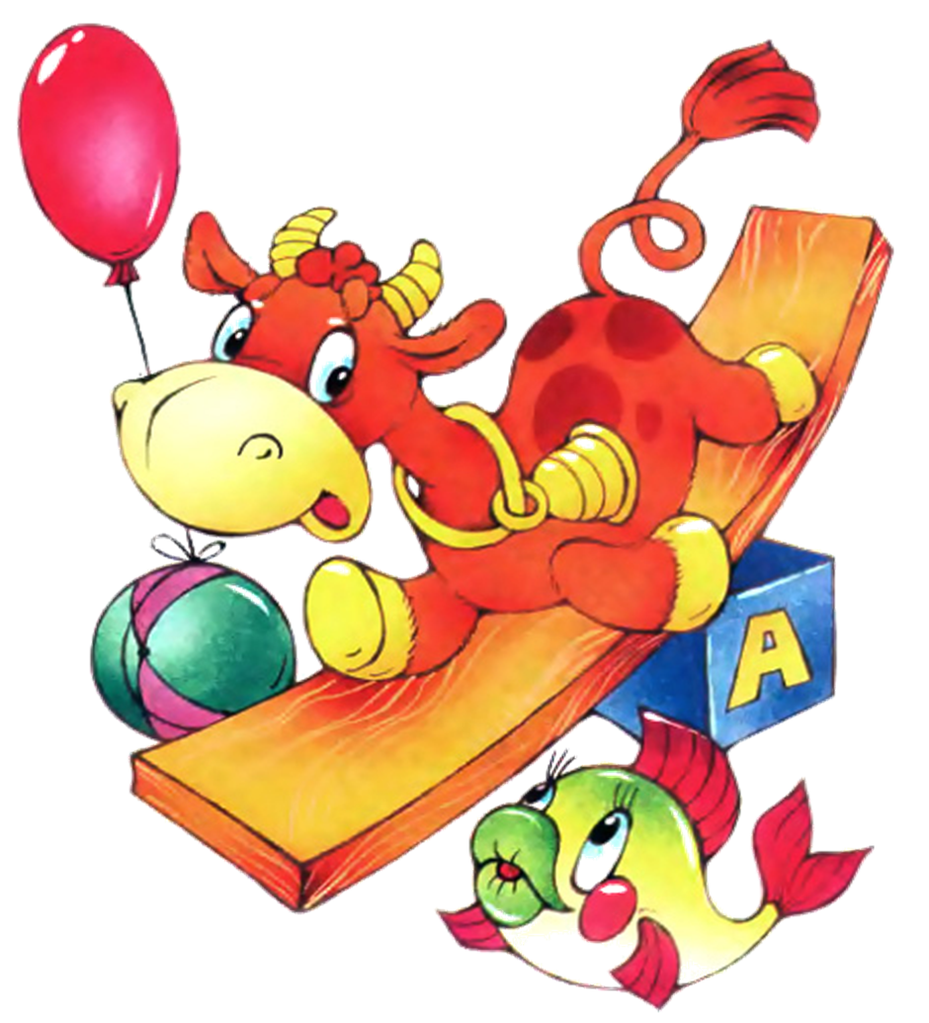
БЫЧОК
Идёт бычок, качается,
Вздыхает на ходу:
-Ох, доска кончается,
Сейчас я упаду!

Slide 7
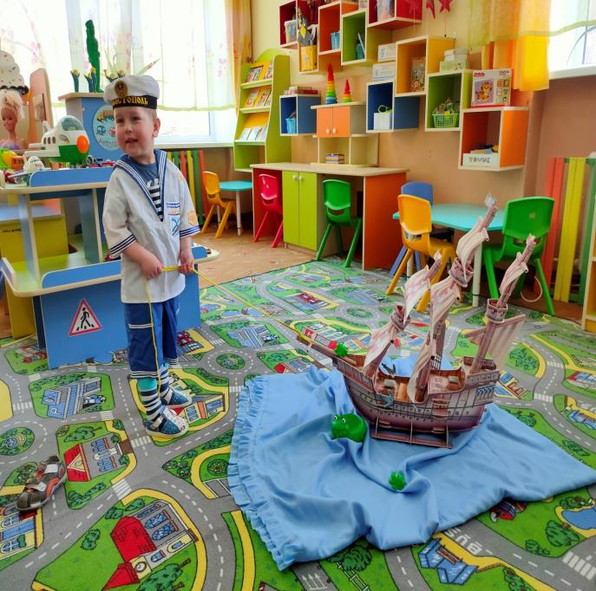
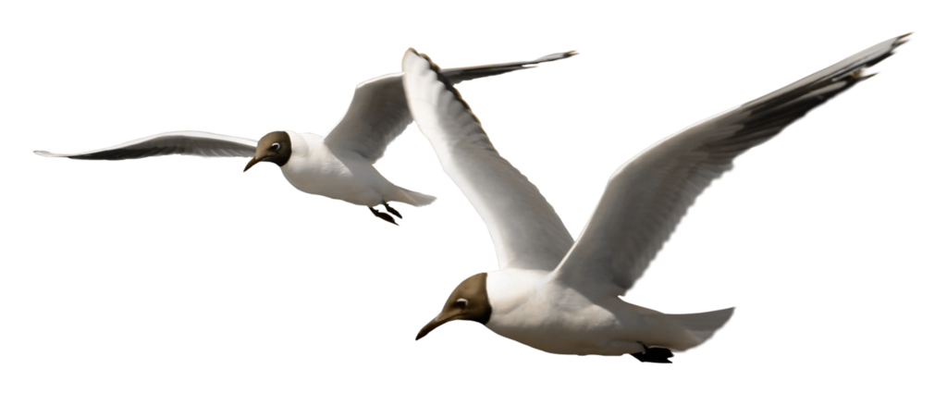
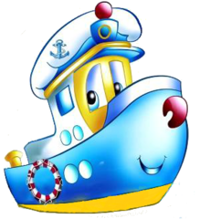

Slide 8
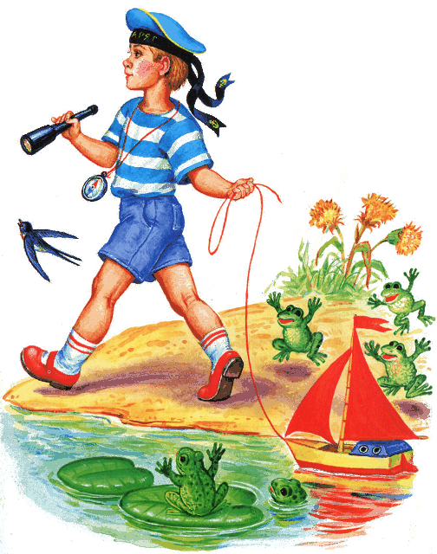
КОРАБЛИК
Матросская шапка,
Верёвка в руке,
Тяну я кораблик
По быстрой реке,
И скачут лягушки
За мной по пятам
И просят меня:
-Прокати, капитан!

Slide 9
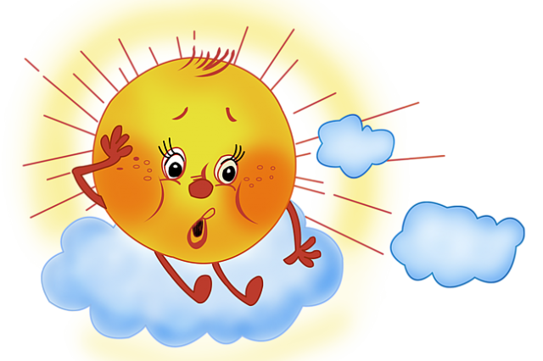
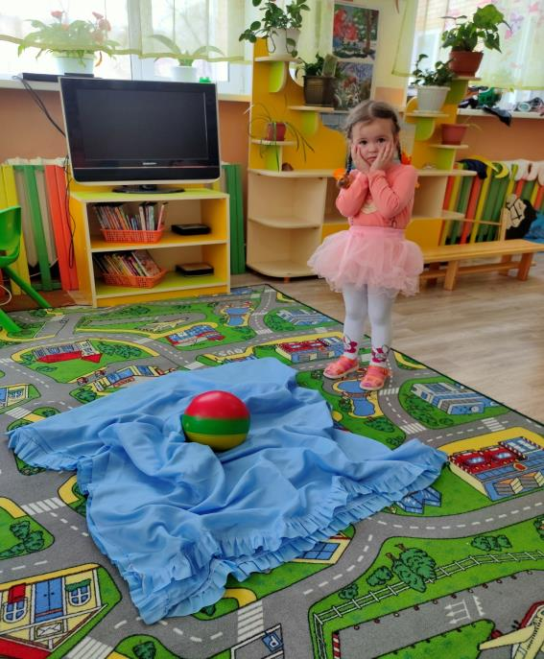
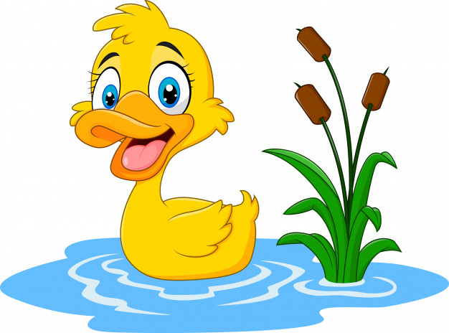

Slide 10
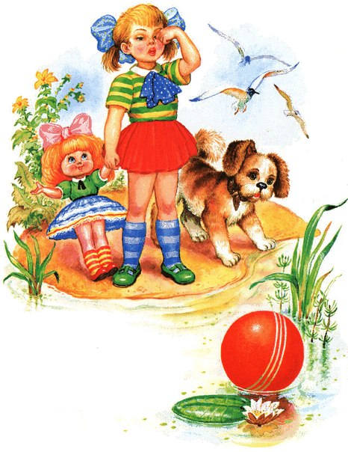
МЯЧИК
Наша Таня громко плачет,
Уронила в речку мячик,
-Тише, Танечка не плачь:
Не утонет в речке мяч.

Slide 11
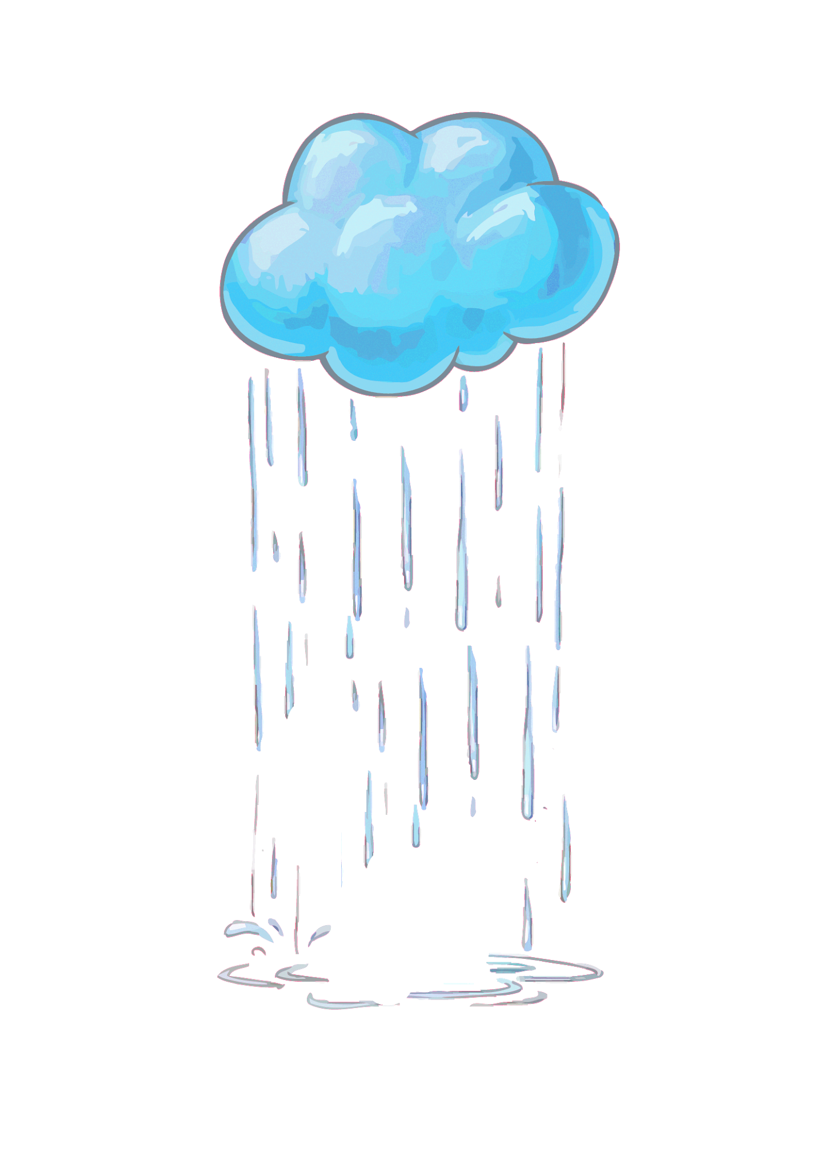
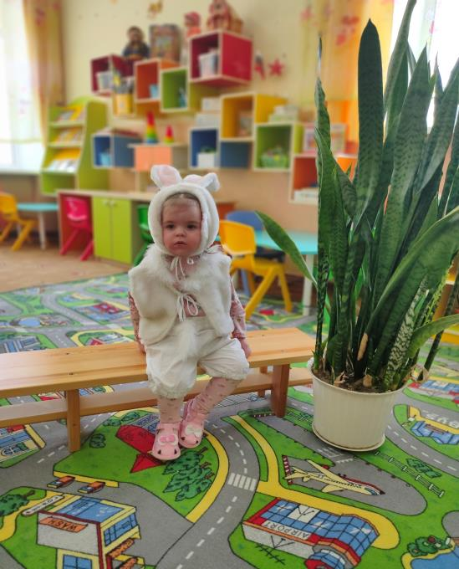
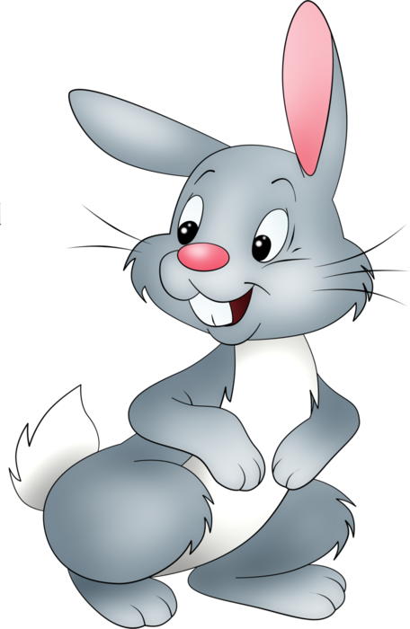

Slide 12
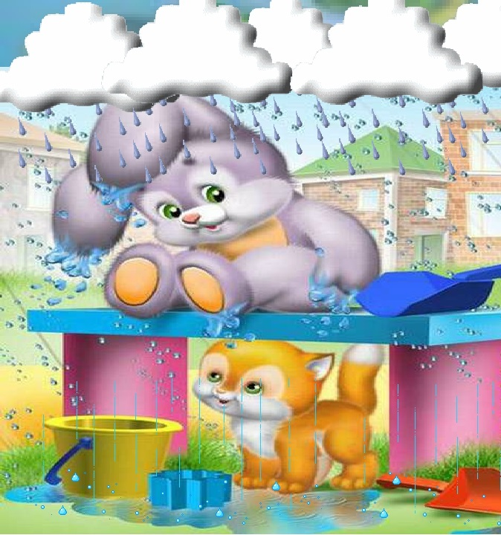
ЗАЙКА
Зайку бросила хозяйка-
Под дождём остался зайка.
Со скамейки слезть не мог,
Весь до ниточки промок.

Slide 13
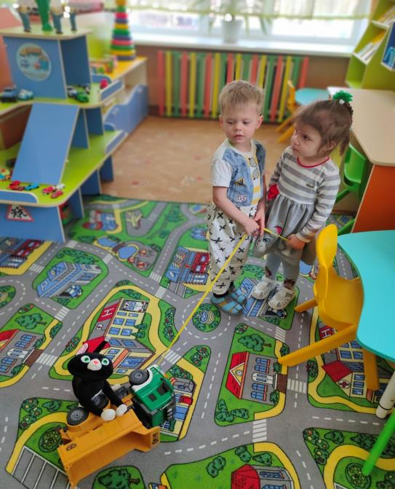
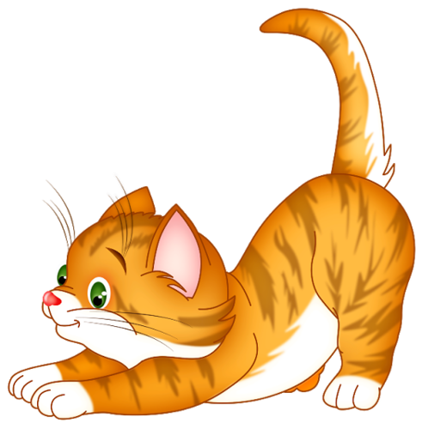
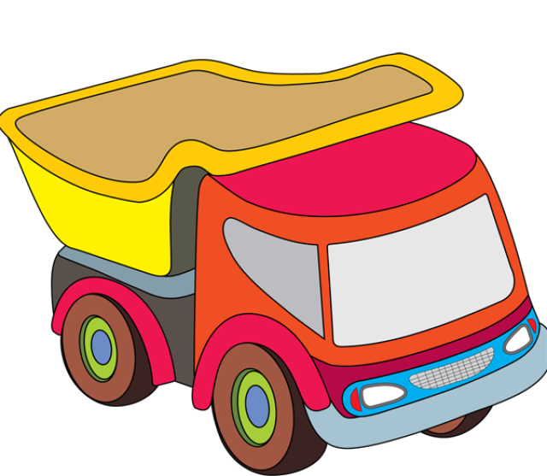

Slide 14
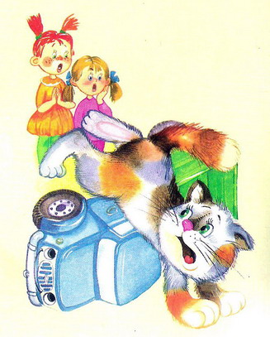
Грузовик
Нет, напрасно мы решили Прокатить кота в машине: Кот кататься не привык - Опрокинул грузовик.

Slide 15
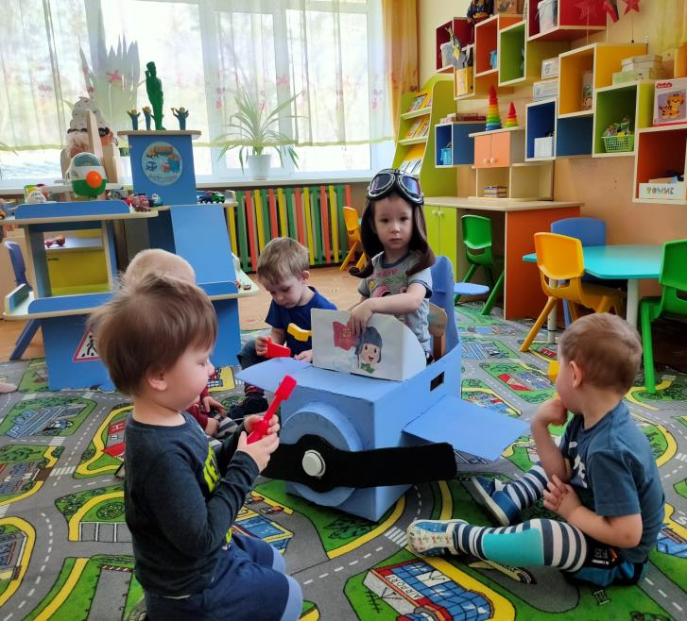
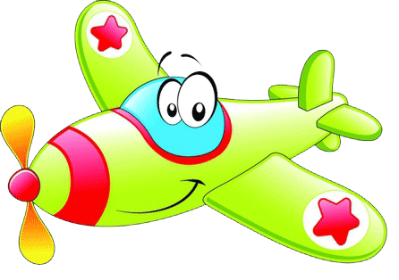

Slide 16
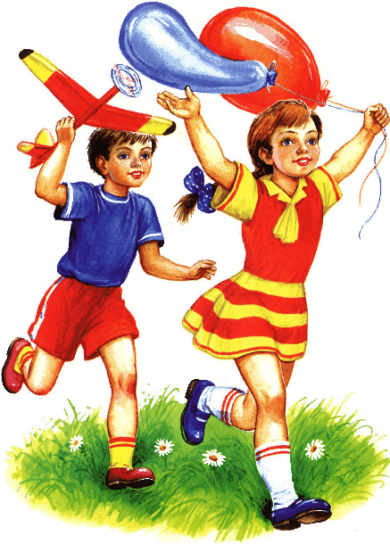
САМОЛЁТ
Самолёт построим сами,
Понесёмся над лесами,
Понесёмся над лесами,
А потом вернёмся к маме.

Slide 17
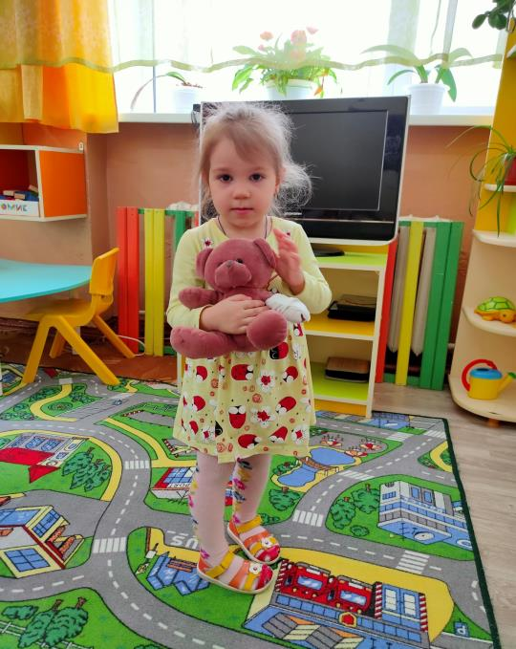
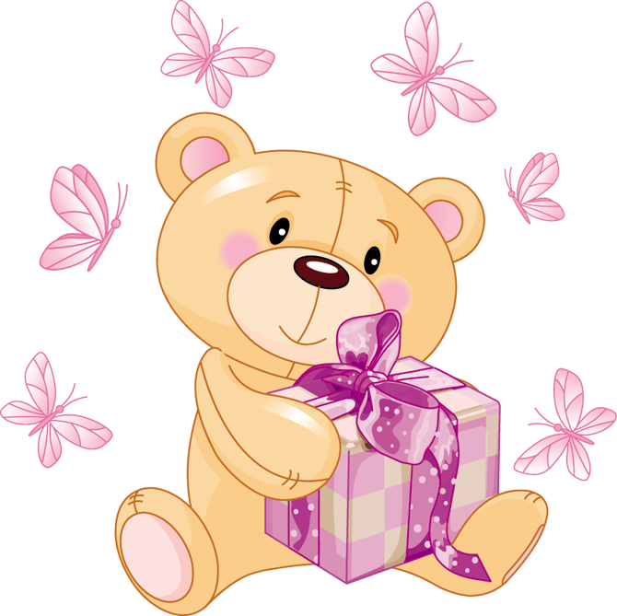

Slide 18
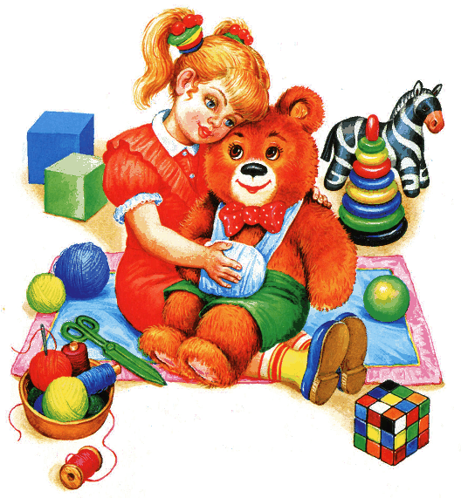
МИШКА
Уронили мишку на пол,
Оторвали мишке лапу,
Всё равно его не брошу-
Потому, что он хороший.

Slide 19
Выполнила:
Воспитатель Александрова Лариса Николаевна

Slide 20
Выполнила : воспитатель
Александрова Лариса Николаевна
кп. Горные Ключи
2021г.

